Slide 1



SECTOR METALMECÁNICA | NIVEL 4° MEDIO
MÓDULO 6
MANTENIMIENTO DE MOTORES
  En estos documentos se utilizarán de manera inclusiva términos como: el estudiante, el docente, el compañero u otras palabras equivalentes y sus respectivos plurales, es decir, con ellas, se hace referencia tanto a hombres como a mujeres.
  En estos documentos se utilizarán de manera inclusiva términos como: el estudiante, el docente, el compañero u otras palabras equivalentes y sus respectivos plurales, es decir, con ellas, se hace referencia tanto a hombres como a mujeres.

Slide 2
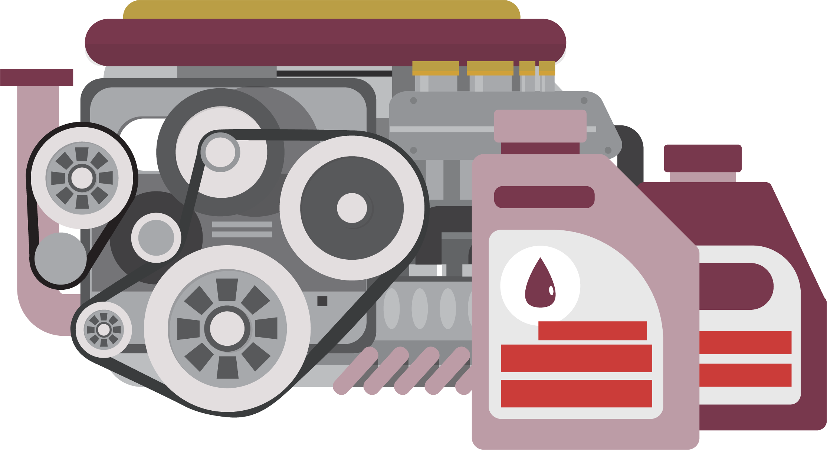
MÓDULO 6 | MANTENIMIENTO DE MOTORES
ACTIVIDAD 6
SISTEMA DE LUBRICACIÓN

Slide 3


OBJETIVO DE APRENDIZAJE
Inspeccionar y diagnosticar averías y fallas en el funcionamiento mecánico, eléctrico o electrónico de vehículos motorizados, identificando el o los sistemas y componentes comprometidos, realizando mediciones y controles de verificación de distintas magnitudes mediante instrumentos análogos y digitales, con referencia a las especificaciones técnicas del fabricante.

Slide 4

RECORDEMOS
¿QUÉ APRENDIMOS LA ACTIVIDAD ANTERIOR?
CAMBIO DE CORREA DE DISTRIBUCIÓN
1
Identificaste el mantenimiento preventivo de cambio de la correa de distribución, de acuerdo a lo propuesto en el manual del fabricante.
Aplicaste el mantenimiento preventivo a un automóvil, considerando el cambio de la correa de distribución, según lo propuesto en el manual de servicio.
2

Slide 5


ALGUNAS PREGUNTAS
ANTES DE COMENZAR
CAMBIO DE CORREA DE DISTRIBUCIÓN
¿Qué es un mantenimiento correctivo?
¿Qué función cumple el sistema de lubricación?
¿Todos estos sistemas son iguales o poseen alguna diferencia?
¡Compartan experiencias con sus compañeros!

Slide 6

6
MENÚ DE LA ACTIVIDAD
SISTEMA DE LUBRICACIÓN
Al término de la actividad estarás en condiciones de:
1
Identificarás el mantenimiento correctivo del sistema de lubricación, de acuerdo a lo propuesto en el manual del fabricante.
Aplicarás el mantenimiento correctivo a un automóvil, considerando las funciones del sistema de lubricación, según lo propuesto en el manual de servicio.
2

Slide 7
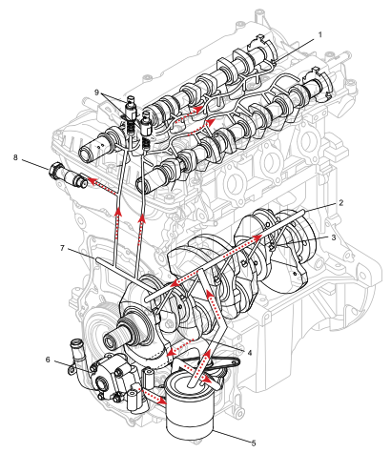

COMPONENTES PRINCIPALES DE SISTEMA DE LUBRICACIÓN
Conducto de aceite de la culata
Conducto de aceite principal del bloque de cilindros
Conducto de aceite transversal del cigüeñal
Tubo de entrada de aceite del motor
Filtro de aceite del motor
Bomba de aceite del motor
Conducto de aceite principal
Válvula de control de aceite

Slide 8

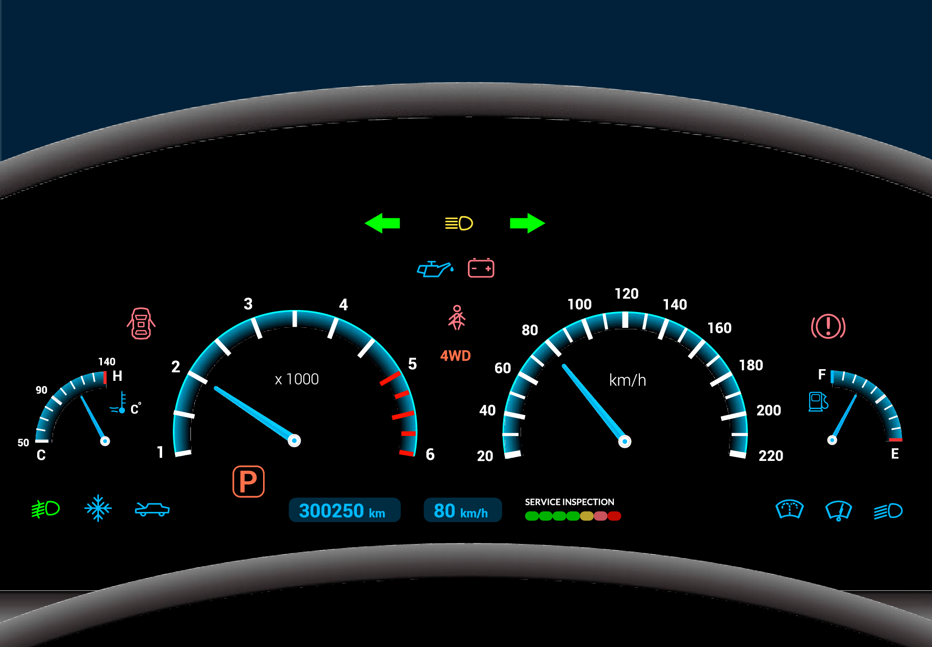
MANTENIMIENTO CORRECTIVO A SISTEMA DE LUBRICACIÓN
El Mantenimiento Correctivo al Sistema de Lubricación se realiza cuando en el Sistema existe una baja o nula presión, lo que puede traer consecuencias serias al motor, como gripamiento de algunos componentes acompañado de reparaciones de un alto costo.
Para avisar al Conductor la presión que registra el Sistema de Lubricación, en el Panel de Instrumentos existen íconos o marcadores de presión de aceite de motor.

Slide 9

MANTENIMIENTO CORRECTIVO A SISTEMA DE LUBRICACIÓN
Habitualmente cuando el Sistema pierde presión avisa a través de estos testigos, los cuales pueden encenderse en diferentes regímenes de RPM de motor, dependiendo de cuando y como se presente la falla.
Las razones más frecuentes para que la luz incadicadora de presión de aceite se encienda son las siguientes:
Falta de aceite de motor.
Falla de sensor de presión de aceite.
Falla de bomba de aceite.

Slide 10
MANTENIMIENTO CORRECTIVO A SISTEMA DE LUBRICACIÓN
Si el nivel de aceite se encuentra dentro de los parámetros permitidos (entre el mínimo y el máximo), realizar el siguiente chequeo o revisión.
Revisar el buen funcionamiento del sensor o interruptor de presión de aceite que se puede encontrar cerca del filtro de aceite o en el circuito principal del Sistema.

Slide 11
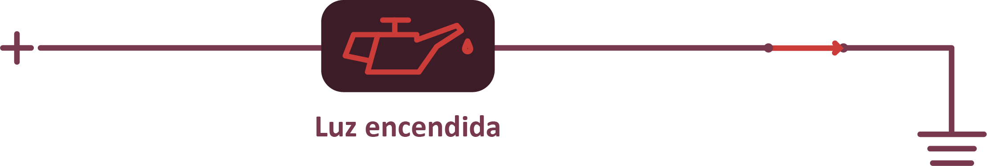
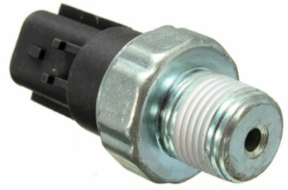
MANTENIMIENTO CORRECTIVO A SISTEMA DE LUBRICACIÓN
La revisión del interruptor de presión de aceite consiste en revisar el cableado que llega al sensor y además el estado del sensor.
El circuito del interruptor de presión de aceite es como sigue:
El testigo de presión de aceite recibe alimentación directa, la masa para que se encienda el testigo la aporta el cable que llega al interruptor de presión de aceite.
Cuando está el motor detenido, no hay presión de aceite, por lo tanto, el circuito está cerrado a masa y enciende el testigo de presión de aceite en el panel de instrumentos.

Slide 12

MANTENIMIENTO CORRECTIVO A SISTEMA DE LUBRICACIÓN
Al dar arranque y entrar en funcionamiento el motor, comienza a funcionar la bomba de aceite y se produce presión en el sistema de lubricación, por lo que ingresa presión de aceite al interruptor a través de su orificio abriendo el circuito eléctrico.
La masa (que antes alimentaba la luz testigo del Panel de instrumentos) desaparece, el circuito eléctrico queda interrumpido (abierto) y se apaga la Luz Testigo, lo que indica que hay presión en el Sistema.

Slide 13
MANTENIMIENTO CORRECTIVO A SISTEMA DE LUBRICACIÓN
Si el cable que conecta la luz testigo del Panel de Instrumentos y el interruptor de Presión de aceite se conecta a masa directa, aunque exista presión de aceite en el circuito, siempre quedará encendida la Luz testigo de Panel de Instrumentos.
Si falla el interruptor y no logra abrir el circuito cuando hay presión de aceite, la luz testigo quedará encendida en forma permanente.

Slide 14
MANTENIMIENTO CORRECTIVO A SISTEMA DE LUBRICACIÓN
Por lo anteriormente expuesto, la luz testigo de presión de aceite podría estar permanentemente encendida o encender y apagarse de un momento a otro.
Por ejemplo, si está en corte a masa el cable que cierra circuito para que e encienda el testigo, debido a vibraciones podría cerrar y abrir circuito en cualquier momento. En cambio, si está en corte permanente a masa, el testigo estaría encendido todo el tiempo.
Si está con falla el sensor podrían ocurrir los mismos síntomas.

Slide 15
MANTENIMIENTO CORRECTIVO A SISTEMA DE LUBRICACIÓN
Entonces, como chequeo se debe:
Observar el aislamiento del cable que va desde el testigo hasta el sensor o interruptor de presión.
Estado en que se encuentra el sensor, ante cualquier duda reeplazarlo.

Slide 16



HAGAMOS UNA PAUSA
REFLEXIONEMOS
¿En qué debemos fijarnos al momento de realizar el mantenimiento correctivo del sistema de lubricación?
¿Qué textos debemos revisar siempre al momento de realizar el mantenimiento de este sistema?
¡Investiga en internet
ocupando tu celular!
¡Comparte tus respuestas!

Slide 17
MANTENIMIENTO CORRECTIVO A SISTEMA DE LUBRICACIÓN
Si el circuito eléctrico que enciende el testigo y el sensor se encuentran en buenas condiciones de funcionamiento, lo que se debe realizar a continuación es:
Medir Presión de Aceite del Circuito de Lubricación.
Para realizar esta medición, se debe contar con:
Manómetro medidor de presión hidráulica que se encuentre en buenas condiciones.
Niple o adaptador para conectarse a la línea de presión del circuito.

Slide 18
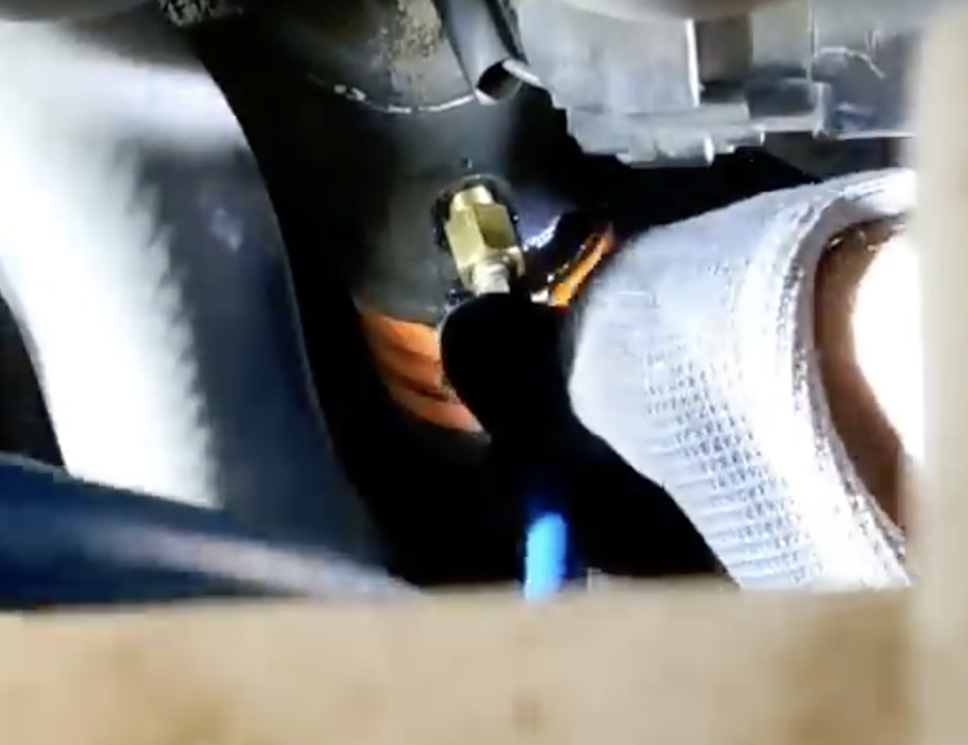
MANTENIMIENTO CORRECTIVO A SISTEMA DE LUBRICACIÓN
La forma más sencilla de conectarse al circuito de lubricación principal del motor es, desmontar el sensor o interruptor de presión y en su lugar conectar el niple del manómetro para medir presión.
Posteriormente conectar la manguera de alta presión del manómetro medidor de presión.

Slide 19
MANTENIMIENTO CORRECTIVO A SISTEMA DE LUBRICACIÓN
Procedimiento para medir Presión de Aceite:
Dar arranque al motor y dejarlo funcionar en ralentí, hasta que alcance su temperatura normal de funcionamiento. Si se mide presión de aceite con motor frío, la presión será mayor a la especificada, debido a la viscosidad del aceite.
Obtener información de la presión que se debe generar en el circuito, la cual se obtiene desde el Manual de Servicio. En todo caso no debe ser inferior en ninguna instancia a 10 Psi.
Medir la presión del Circuito a lo menso en 2 rangos diferentes de velocidad de giro de motor (rpm), Ralentí y 3.000 Rpm, por ejemplo.

Slide 20

CAMBIO DE CORREA DE DISTRIBUCIÓN Y PUESTA A
PUNTO DE DISTRIBUCIÓN
Lectura con motor funcionando en frío, observar que las RPM están sobre 1.000 rpm, lo que indica arranque en frío.

Slide 21
CAMBIO DE CORREA DE DISTRIBUCIÓN Y PUESTA A
PUNTO DE DISTRIBUCIÓN
Lectura con motor funcionando en ralentí y a temperatura normal de funcionamiento, observar que las RPM están a 800 rpm aproximadamente.

Slide 22
MANTENIMIENTO CORRECTIVO A SISTEMA DE LUBRICACIÓN
Lectura con motor funcionando en 3.000 rpm y a temperatura normal de funcionamiento, observar que el manómetro indica aproximadamente 64 Psi.

Slide 23
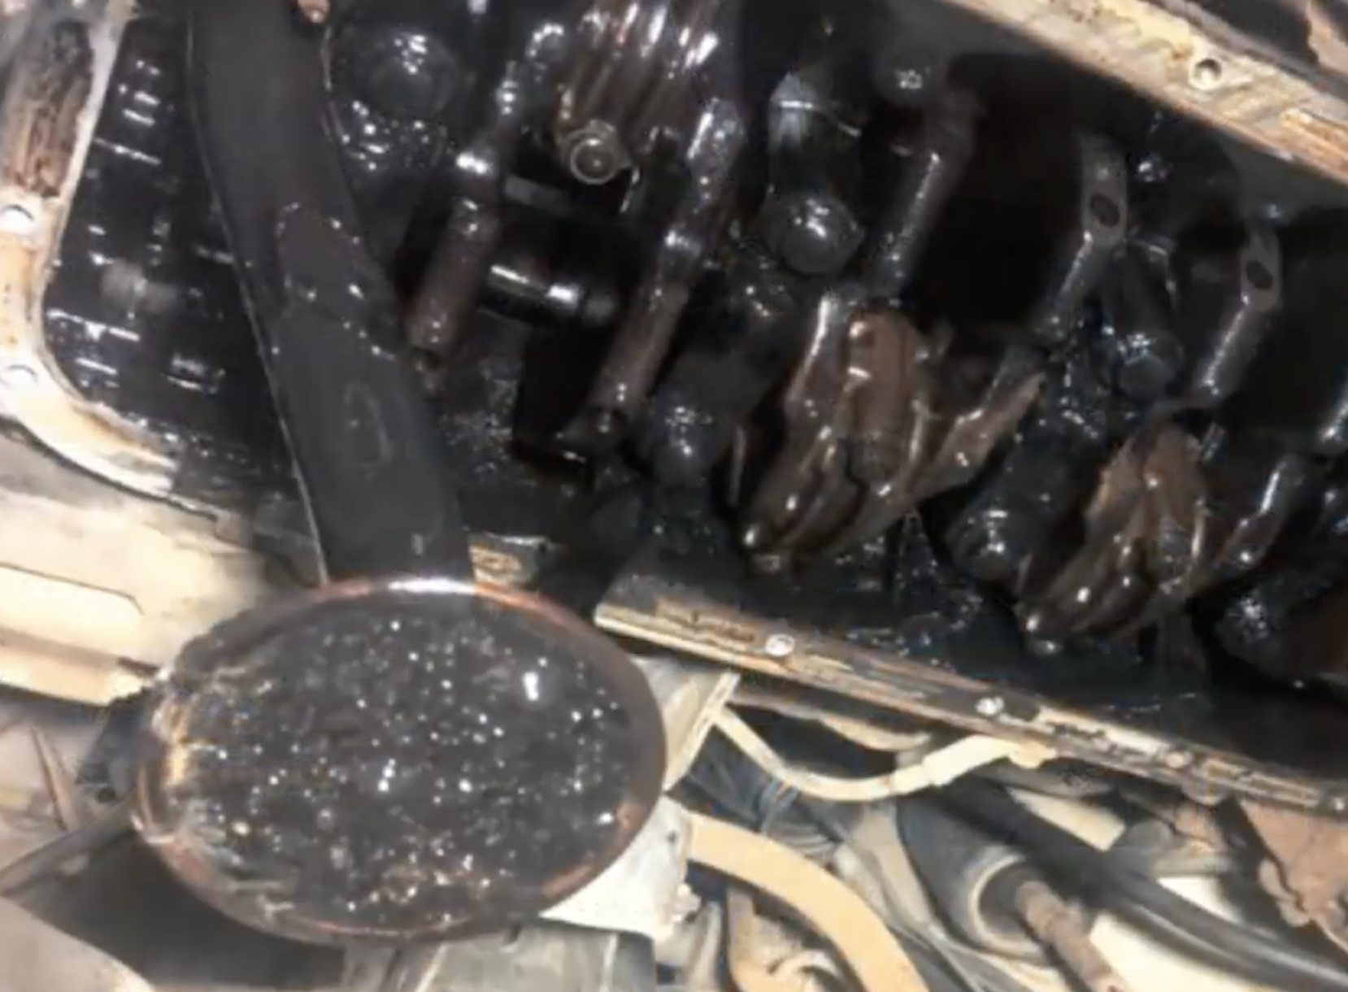
MANTENIMIENTO CORRECTIVO A SISTEMA DE LUBRICACIÓN
Si la lectura de Presión de Aceite es baja, o la aguja marca baja presión y además la aguja oscila rápidamente en ciertos rangosa bajos, significa que hay baja presión del Sistema.
Las causas pueden ser:
Aceite de un índice de viscosidad muy bajo, o con pérdida de propiedades por mucho uso.
Rejilla del colador de aceite sumergida en el Carter tapada o semi tapada.

Slide 24
MANTENIMIENTO CORRECTIVO A SISTEMA DE LUBRICACIÓN
Bomba de aceite dañada (con desgaste o rotura de sus componentes).

Slide 25
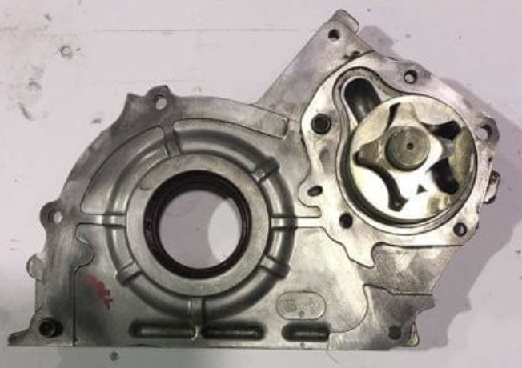
MANTENIMIENTO CORRECTIVO A SISTEMA DE LUBRICACIÓN
La bomba de aceite recibe movimiento desde el cigüeñal en forma directa o mediante una cadena.

Slide 26

MANTENIMIENTO CORRECTIVO A SISTEMA DE LUBRICACIÓN
Diagnóstico de lectura de Presión de Aceite:
Al realizar un diagnóstico de baja presión de circuito de lubricación (al igual que en todos los sistemas), se recomienda comenzar por lo más sencillo y luego ir avanzando a lo más complejo en el diagnóstico.
Por lo que la secuencia recomendada para Presión baja de circuito de Lubricación es:
Revisar nivel y calidad de aceite (ante cualquier duda reemplazar por aceite nuevo).
Revisar interruptor o sensor de presión de aceite y cableado.
Revisar rejilla de colorado instalado dentro del carter del motor.
Revisar de bomba de aceite, que no esté gastada, rayada o con componentes rotos en su interior.

Slide 27
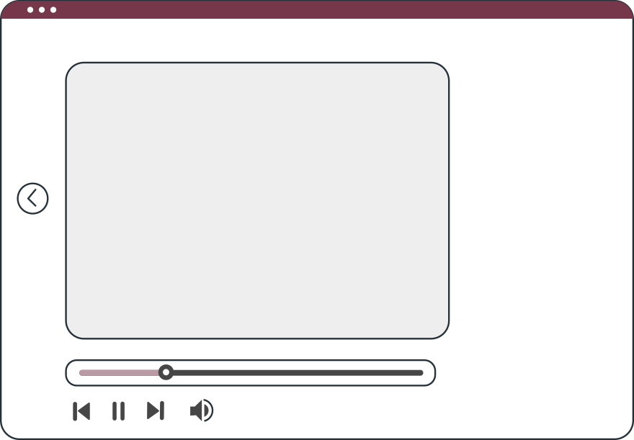

VEAMOS EL SIGUIENTE
VIDEO
Veamos el siguiente video sobre el qué hacer si se enciende la luz de baja presión de aceite
Qué hacer si se enciende la luz de baja presión de aceite

Slide 28

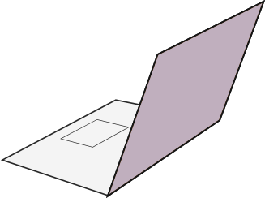

6
REVISEMOS
¿CUÁNTO APRENDIMOS?
SISTEMA DE LUBRICACIÓN
¡Ahora realizaremos una actividad que resume todo lo que hemos visto! ¡Atentos!

Slide 29







ANTES DE COMENZAR LA ACTIVIDAD:
¡ATENCIÓN!
Materiales inflamables: Tener máxima precaución al momento de manipular o extraer el combustible de los sistemas del vehículo (bomba combustible, mangueras de inyección, etc).
Protección obligatoria de la vista: Se utilizarán antiparras siempre que exista riesgo de proyección de partículas a los ojos. (aceites, líquidos refrigerantes y de freno, virutas del disco de freno, uso de circuitos eléctricos, etc).
Protección obligatoria de las manos: Se utilizarán siempre guantes de protección cuando se manipulen cualquier tipo de fluidos, en uso de herramientas e intervención del motor, desarme de partes y trabajo en sistemas eléctricos.
Protección obligatoria de los pies: Uso obligatorio de zapatos de seguridad al entrar al taller o laboratorio, en casos que exista riesgo de caídas de objetos pesados.
Manipular herramientas cuidadosamente.
Asegurar la integridad física propia y del grupo de trabajo.
Circular solo por las zonas de seguridad demarcadas.
Toda actividad debe desarrollarse bajo supervisión de la persona a cargo del taller o laboratorio.

Slide 30

6
¡PRACTIQUEMOS!
ACTIVIDAD PRÁCTICA
SISTEMA DE LUBRICACIÓN
Ahora realizaremos una actividad práctica.
Te sugerimos seguir las instrucciones que van
Adjuntas en la guía que el profesor te entregará.

Slide 31


ANTES DE TERMINAR:
TICKET DE SALIDA
SISTEMA DE LUBRICACIÓN
¡No olvides contestar la Autoevaluación y entregar el Ticket de Salida!
¡Hasta la próxima!

